Slide 1
MODELAMIENTO DE DATOS
MDY
Notes:
Se explica en qué consiste la Abstracción de los Datos, la importancia de la Abstracción de los Datos en el Modelamiento de una Base de Datos, los diferentes Modelos o Niveles de Abstracción en el Modelamiento de una Base de Datos, en qué consiste el Modelamiento de los Datos, clasificación de los Modelos de Datos (conceptual, lógico y físico), etapas del modelamiento de una base de Datos y cuales son los enfoques en el modelamiento de la base de datos (Top-Down, Bottom-Up y Targeted)

Slide 2
Abstracción de los Datos

Slide 3
Conocimientos previos
¿Qué sabemos sobre la abstracción de los datos y su importancia en el modelado de una base de datos?
¿Qué sabemos sobre los diferentes Modelos o Niveles de abstracción en el modelamiento de una Base de Datos?
¿En que consiste el modelamiento de los datos?
¿Cuales son las clasificaciones del modelamiento de los datos?
¿Cuáles son las etapas del modelamiento de una base de datos?
¿Cuales son los enfoques en el modelamiento de la base de datos?
Notes:
Se recomienda que los alumnos participen en esta actividad con la finalidad que el profesor pueda conocer los conceptos que ellos tienen.

Slide 4

Qué es un SGBD
Un sistema de Gestor de Base de Datos es un conjunto de programas que permiten el almacenamiento, modificación y extracción de la información en una base de datos.
Uno de sus principales usos es que los usuarios puedan acceder a la información usando herramientas especificas de consulta y creación de reportes.
Otra labor importante que proporcionan son los métodos para mantener la integridad de los datos, administración de los permisos de accesos de usuarios a los datos y para recuperar la información si el sistema se corrompe.

Slide 5
Que es la abstracción de los datos
Una de las principales finalidades de los SGBD es ofrecer a los usuarios una visión abstracta de los datos. Es decir, el sistema oculta ciertos detalles del modo en que almacena y mantiene los datos.
Los SGBD simplifican además la interacción con los usuarios definiéndose tres niveles de abstracción.
Esta representación se denomina Arquitectura de Tres Niveles para el desarrollo de Bases de Datos y fue aprobado por la ANSI-SPARC (American National Standard Institute - Standards Planning and Requirements Committee) en 1975 como ayuda para conseguir la separación entre los programas de aplicación y los datos, el manejo de múltiples vistas por parte de los usuarios y el uso de un catálogo para almacenar el esquema de la base de datos
Notes:
El objetivo de la arquitectura de tres niveles es separar la vista de los usuarios, y así ocultar la complejidad de la Base de Datos en tres niveles explicados posteriormente.
Permite vistas de usuario independientes y personalizadas: Cada usuario debe ser capaz de acceder a los datos, pero tiene una vista personalizada diferente de los datos. Estos deben ser independientes: los cambios en una vista no deben afectar a las demás.
Oculta los detalles físicos de almacenamiento a los usuarios: Los usuarios no deberían tener que lidiar con los detalles de almacenamiento de la base de datos.
El administrador de la base de datos debe ser capaz de cambiar las estructuras de almacenamiento de esta sin afectar la vista de los usuarios.
La estructura interna de la base de datos no debería verse afectada por cambios en los aspectos físicos del almacenamiento: por ejemplo, un cambio a un nuevo disco.

Slide 6
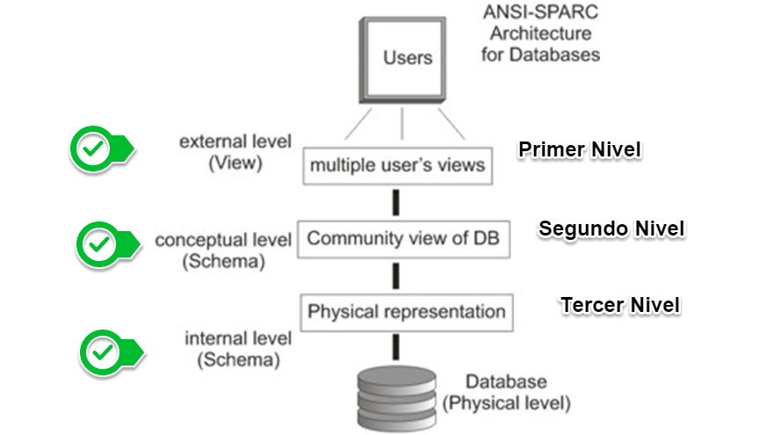
Abstracción de los Datos
Notes:
Nivel externo (Vistas de usuario)
Una vista de usuario describe una parte de la base de datos que es relevante para un usuario en particular. Excluye datos irrelevantes, así como los datos que el usuario no está autorizado a acceder.
Nivel conceptual
El nivel conceptual es una forma de describir los datos que se almacenan dentro de la base de datos y cómo los datos están relacionados entre sí. Este nivel no especifica cómo se almacenan físicamente los datos.
Algunos datos importantes acerca de este nivel son:
El DBA (Administrador de la base de datos) trabaja en este nivel.
Describe la estructura de todos los usuarios.
Solo el DBA puede definir este nivel.
Visión global de la base de datos.
Independiente de hardware y software.
Nivel interno (Almacenamiento Físico)
El nivel interno implica la forma en que la base de datos se representa físicamente en el sistema informático. En él se describe cómo los datos se almacenan en la base de datos y en el hardware del equipo.

Slide 7
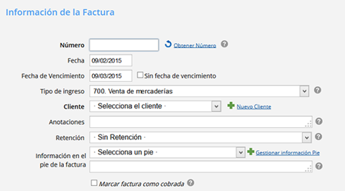
Primer Nivel
Nivel externo (vistas de usuario o capa de presentación)
Es el mas cercano al usuario final y permite describir esquemas o vistas de usuario de los datos que le interesa a un grupo de usuarios, y a su vez oculta el resto de los datos. Se pueden definir n vistas para una base de datos.
En el siguiente ejemplo se puede observar un sistema de factura, el cual cuenta con un formulario para que el usuario ingrese los datos para su posterior emisión.

Slide 8
Segundo Nivel
Nivel Conceptual
Describe a través de modelos cuales son los datos que se requieren almacenar, la relación que hay entre ellos y las restricciones asociadas. En este nivel la representación es inherente a la tecnología que se vaya a implementar ya que es un modelo lógico.
Para hacer estas tareas de forma más eficiente es que se utilizan las herramientas CASE (Computer Aided SoftwareEngineering), que son un set de aplicaciones informáticas que apoyan todas las tareas de un ciclo de vida de desarrollo de software.
Entidades: Son los objetos, personas o servicios que están involucrados en el negocio. En el caso del ejemplo anterior las entidades son: cliente, pedido y artículo.
Relaciones: Son conexiones o asociaciones entre las entidades. En el caso del ejemplo anterior hay dos relaciones Realiza y Se Compone.
Notes:
Las herramientas CASE (Computer Aided Software Engineering, Ingeniería de Software Asistida por Computadora) son diversas aplicaciones informáticas o programas informáticos destinadas a aumentar el balance en el desarrollo de software reduciendo el costo de las mismas en términos de tiempo y de dinero.
Estas herramientas pueden ayudar en todos los aspectos del ciclo de vida de desarrollo del software en tareas como el proceso de realizar un diseño del proyecto, cálculo de costos, implementación de parte del código automáticamente con el diseño dado, compilación automática, documentación o detección de errores entre otras. Ya en los años 70 un proyecto llamado ISDOS diseñó un lenguaje y por lo tanto un producto que analizaba la relación existente entre los requisitos de un problema y las necesidades que estos generaban, el lenguaje en cuestión se denominaba PSL (Problem Statement Language) y la aplicación que ayudaba a buscar las necesidades de los diseñadores PSA (Problem Statement Analyzer).
Aunque esos son los inicios de las herramientas informáticas que ayudan a crear nuevos proyectos informáticos, la primera herramienta CASE fue Excelerator que salió a la luz en el año 1984 y trabajaba bajo una plataforma PC.

Slide 9
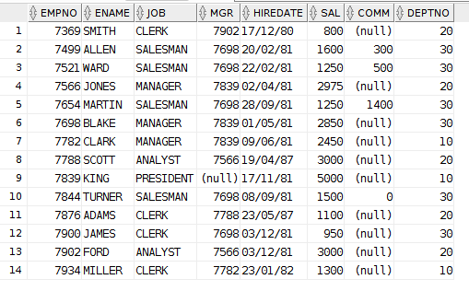
Tercer Nivel
Nivel Físico
El nivel más bajo de abstracción describe cómo se almacenan realmente los datos. En el nivel físico se describen en detalle las estructuras de datos complejas de bajo nivel.
Por ejemplo, se cuenta con la información de los empleados, donde se obtienen datos como: El identificador, Nombre, Trabajo, Fecha de Nacimiento, Salario, Departamento al que presta servicios.

Slide 10
Usuarios de las Bases de Datos
Los usuarios de las bases de datos se diferencia en función de sus roles o responsabilidades con la base de datos:
Usuario final: Son usuarios que interactúan con los datos a través de algún sistema que le permita realizar las tareas de consulta y actualización de datos.
Programadores: profesionales informáticos que construyen programas a través de herramientas de desarrollo.
Analistas: interactúan con los datos a través de lenguajes de consultas.
Administradores: DBA (data base administrador) son las personas encargadas de velar por la integridad, disponibilidad y seguridad de los datos.

Slide 11
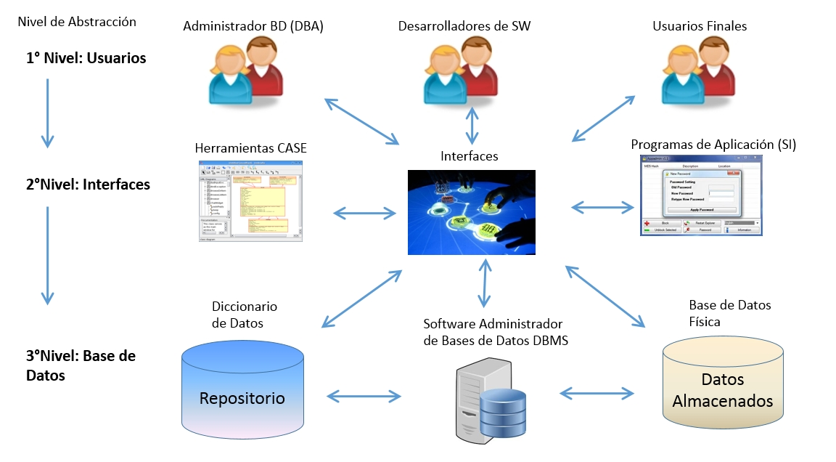
Usuarios de las Bases de Datos
Una solución que se compone de bases de datos tiene 3 niveles de abstracción:

Slide 12
Conclusión Aprendizajes
Es importante tener una mirada global sobre las necesidades del negocio antes de poder pensar y diseñar una base de datos.
Existen tres niveles de abstracción de la base de datos:
Nivel Externo
Nivel Conceptual
Nivel Físico
Existen diversos tipos de usuarios de base de datos, el tipo que se asigne depende de las características que este deba cumplir dentro del sistema que se desarrollara o se ha desarrollado.
Es importante analizar la abstracción que tiene la base de datos, para así conocer las diferentes etapas que se debe considerar en el análisis del diseño de una base de datos
Notes:
La abstracción aplicada a las bases de datos hace más simple la forma de definir las soluciones y las responsabilidades de cada rol en un proyecto donde se incluyan las bases de datos.
Una de las herramientas que ayudan a hacer esta separación y permiten realizar las tareas de forma eficiente son los SGBD.

